Slide 2
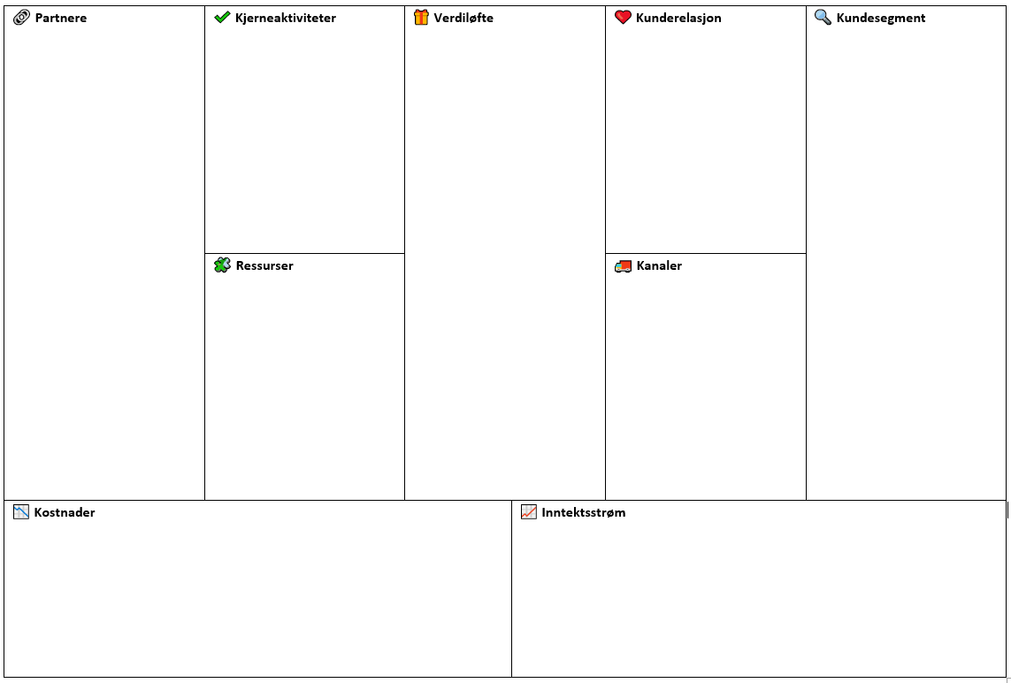
Tekst
Tekst
Tekst
Tekst
Tekst
Tekst
Tekst
Tekst
Tekst
Tekst
Tekst
Tekst

Slide 3
🔍 Kundesegment
Hvem skaper vi verdi for?
Hvem er de viktigste kundene?

Slide 4
🎁 Verdiløfte
Hva slags verdi gir vi kundesegmentene våre?
Hvilke utfordringer løser vi for kunden?
Hvilke kundebehov tilfredsstiller vi?

Slide 5
🚚 Kanaler
Hvilke kanaler benytter vi for å nå kundene våre?

Slide 6
❤️ Kunderelasjon
Hvilken type relasjon har vi til kundesegmentet/kundesegmentene våre?
Hvilken kunderelasjon ønsker vi å oppnå?
Hvordan skal kunderelasjonen opprettholdes?

Slide 7
📈 Inntektsstrøm
Hva tar vi oss betalt for?
Hvordan tar vi oss betalt?

Slide 8
🧩 Ressurser
Hvilke ressurser trenger vi for å oppfylle verdiløftet?
Hvilke ressurser er tilgjengelige?
Hvordan skal ressursene benyttes?

Slide 9
✔️ Kjerneaktiviteter
Hvilke kjerneaktiviteter må vi utføre for å levere på verdiløftet?

Slide 10
🔗 Partnere
Hvem er partnerne våre?
Hvem er leverandørene våre?
Hvilke samarbeidspartnere er det behov for?

Slide 11
📉 Kostnader
Hva er de viktigste kostnadene i forretningsmodellen?

